Slide 1
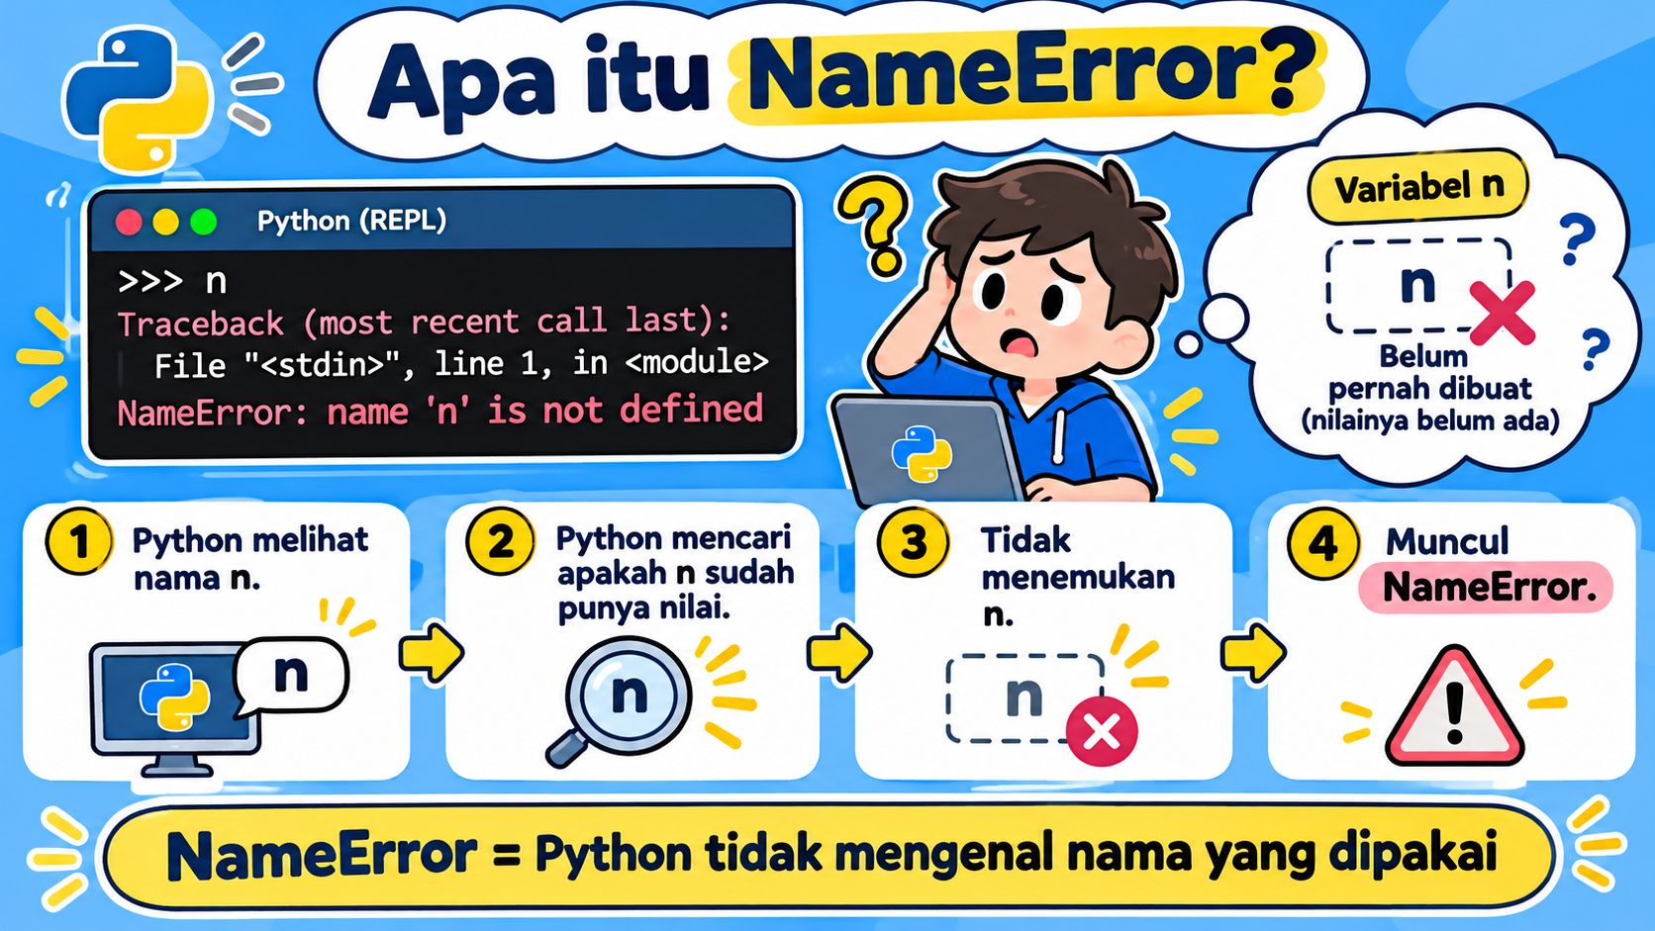
2.8 — Error Variable Belum Dibuat: NameError
Memahami error tanpa panik, lalu memperbaikinya langkah demi langkah
NameError = Python tidak mengenal nama yang sedang kita gunakan

Slide 2
Apa itu NameError?
NameError muncul ketika kita menyebut sebuah nama—misalnya nama variable—tetapi Python belum mengetahui nama tersebut.
Biasanya karena variablenya belum dibuat, salah ketik, atau huruf besar-kecilnya berbeda.
>>> n
Traceback (most recent call last):
...
NameError: name 'n' is not defined
Kalimat “name 'n' is not defined” dapat dibaca sederhana:
“Python tidak tahu apa itu n, karena n belum memiliki definisi/nilai yang dikenali.”
NameError bukan berarti Python rusak—Python hanya belum mengenal nama itu

Slide 3
Kenapa Error Ini Bisa Terjadi?
1. Variable belum dibuat
print(total)
Padahal belum pernah ada:
total = ...
2. Salah ketik
total = 100
print(tota)
Python melihat total dan tota sebagai nama berbeda.
3. Huruf besar-kecil berbeda
Total = 100
print(total)
Total ≠ total
Intinya: Python harus menemukan nama yang persis sama dengan yang sudah dibuat sebelumnya.
Belum dibuat, typo, atau beda huruf besar-kecil adalah penyebab paling umum

Slide 4
Step by Step: Dari Kode ke NameError
1. Kita mengetik
print(total)
2. Python mencari
nama total
3. Python tidak
menemukannya
4. Python berhenti
& menampilkan error
>>> print(total)
Traceback (most recent call last):
File "<stdin>", line 1, in <module>
NameError: name 'total' is not defined
Python memberi tahu nama yang bermasalah: total
Pesan error adalah petunjuk tentang apa yang Python tidak pahami

Slide 5
Cara Membaca Pesan NameError
Traceback (most recent call last):
File "main.py", line 2, in <module>
print(total)
NameError: name 'total' is not defined
Mulai dari BARIS PALING BAWAH
NameError
= jenis error
name 'total' is not defined
= nama yang belum dikenal adalah total
Untuk pemula, tidak perlu membaca Traceback dari atas dulu. Cari jenis error dan nama yang disebut di baris terakhir.
Biasakan baca error dari bawah ke atas

Slide 6
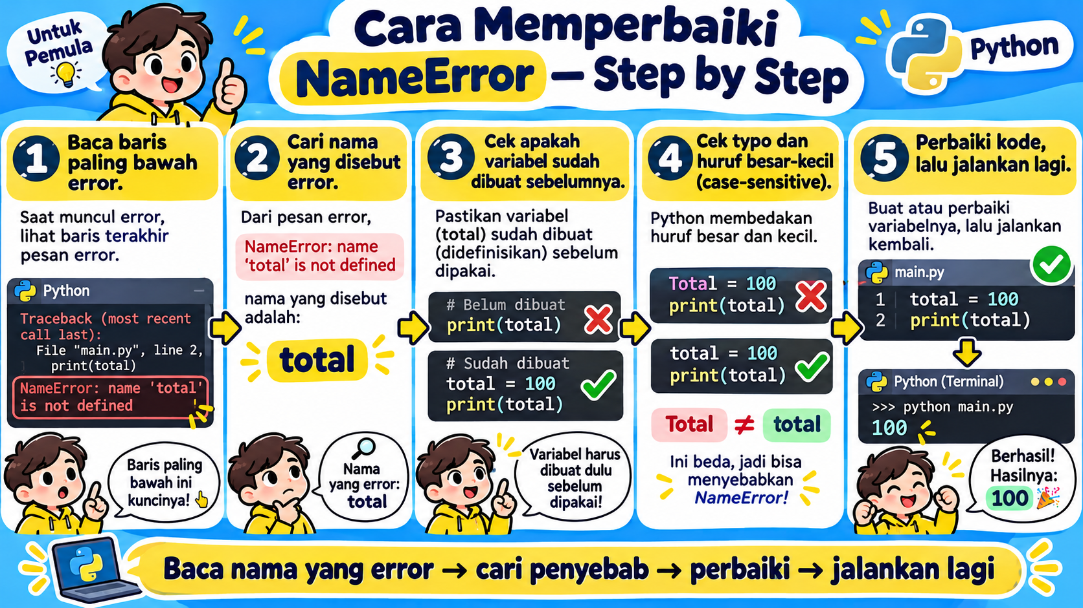
Cara Memperbaiki NameError — Step by Step
Baca nama yang error → cari penyebab → perbaiki → jalankan lagi

Slide 7
Kasus 1 — Variable Belum Dibuat
SALAH
BENAR
>>> print(score)
NameError: name 'score' is not defined
>>> score = 90
>>> print(score)
90
Solusi: buat / assign variable terlebih dahulu sebelum dipakai.
Urutannya penting: buat nama dulu, baru gunakan

Slide 8
Kasus 2 — Salah Ketik Nama Variable
>>> total_harga = 50000
>>> print(total_haga)
NameError: name 'total_haga' is not defined
Perhatikan:
total_harga
≠
total_haga
Kurang satu huruf r membuat Python menganggapnya nama lain.
>>> print(total_harga)
50000
Saat NameError muncul, bandingkan ejaan nama variable karakter demi karakter.
Typo kecil bisa menghasilkan NameError besar

Slide 9
Kasus 3 — Python Case-Sensitive
Kita membuat:
Total = 100
Nama variable menggunakan huruf T besar.
Lalu kita memakai:
print(total)
Di sini huruf t kecil.
>>> Total = 100
>>> print(total)
NameError: name 'total' is not defined
Python menganggap Total dan total sebagai dua nama yang berbeda.
Nama variable harus sama persis, termasuk huruf besar dan kecil

Slide 10
Checklist Saat Melihat NameError
1. Baca baris terakhir error.
2. Cari nama yang disebut setelah kata name.
3. Cek apakah variable sudah dibuat sebelumnya.
4. Cek typo / salah eja.
5. Cek huruf besar dan kecil.
6. Perbaiki lalu jalankan ulang.
Jangan langsung panik atau menghapus semua kode. Error memberi petunjuk yang cukup spesifik.
Troubleshooting = baca → cek → perbaiki → coba lagi

Slide 11
Latihan: Mana yang Akan NameError?
A
umur = 30
print(umur)
Jawaban: Aman
B
print(nama)
Jawaban: NameError
C
Nama = 'Andi'
print(nama)
Jawaban: NameError
D
total = 5
print(tota)
Jawaban: NameError
Coba prediksi dulu, lalu jalankan satu per satu di Interactive Shell.
Belajar error paling efektif dengan sengaja mencoba contoh kecil

Slide 12
Ringkasan 2.8 — NameError
Yang perlu diingat:
• NameError = Python tidak mengenal sebuah nama
• Penyebab utama: belum dibuat, typo, case-sensitive
• Baca pesan error dari baris paling bawah
• Cari nama yang disebut di pesan error
• Perbaiki lalu jalankan lagi
Contoh:
>>> n
NameError: name 'n' is not defined
Perbaikan:
>>> n = 10
>>> n
10
Mental model: Python hanya dapat memakai nama yang sudah dikenal dalam konteks saat itu.
Selesai 2.8 — berikutnya: variable khusus _ di Interactive Mode

